Slide 1
সবাইকে শুভেচ্ছা

Slide 2
শিক্ষক পরিচিতি
আবেদা সুলতানা
সহকারী শিক্ষক
বাবুখাঁ সরকারি প্রাথমিক বিদ্যালয়
রংপুর সদর,রংপুর।

Slide 3
পাঠ পরিচিতি
শ্রেণিঃ ৫ম
বিষয়ঃ বিজ্ঞান
পাঠঃ পানি দূষণ
পাঠ্যাংশঃ প্রাকৃতিক পানিতে বিভিন্ন……..করে কাজটি সম্পন্ন করি।
সময়ঃ ৪০মি
তারিখঃ ২৯-০৪-১৯

Slide 4
শিখনফল
৩.৩.১ মানুষের জীবনে পানি দূষণের ফলাফল বা প্রভাব ব্যাখ্যা করতে পারবে ।
3.4.1 পানি দূষণের কারণ গুলো বলতে পারবে।
3.4.2 পানি দূষণ প্রতিরোধে প্রয়োজনীয় পদক্ষেপ শনাক্ত করতে পারবে।

Slide 5
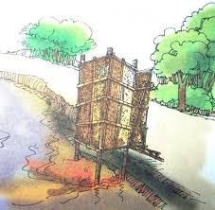
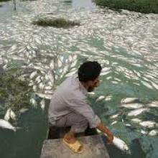
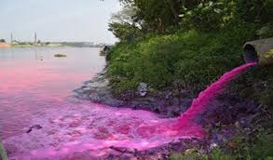
এসো আমরা কিছু ছবি দেখি

Slide 6
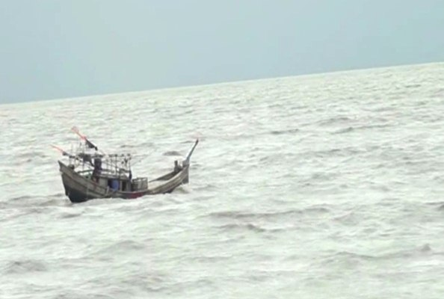
আজ আমরা শিখব
পানি দূষণ

Slide 7
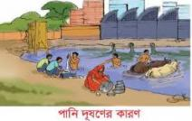
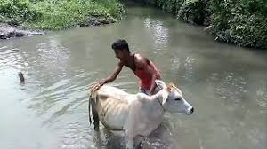
পানি দূষণের কারণ
মানুষের কর্মকান্ড পানি দূষণের প্রধাণ কারণ। কৃষিকাজে ব্যবহৃত কীটনাশক, কলকারখানার রাসায়নিক দ্রব্য, গৃহস্থালির বর্জ্যের মাধ্যমে পানি দূষিত হয়। এছাড়া নদী বা পুকুরে গরু ছাগল গোসল করানো এবং কাপড়চোপড় ধোয়ার কারণেও পানি দূষিত হয়।

Slide 8
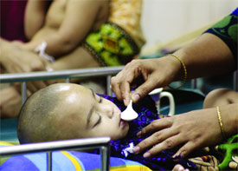
পানি দূষণের প্রভাব
পানি দূষণের ফলে জলজ প্রাণি মারা যাচ্ছে এবং জলজ খাদ্য শৃঙ্খলের ব্যাঘাত ঘটছে। এই দূষণের প্রভাব মানুষের উপরও পড়ছে। দূষিত পানি পান করে মানুষ ডায়রিয়া বা কলেরার মতো পানিবাহিত রোগে আক্রান্ত হচ্ছে।

Slide 9
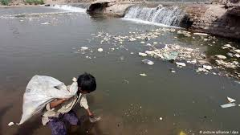
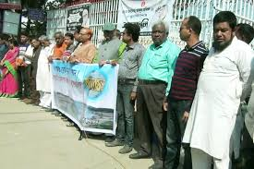
কীভাবে পানি দূষণ প্রতিরোধ করা যায়
কৃষিতে কীটনাশক এবং রাসায়নিক সাবের ব্যবহার
কমিয়ে আমরা পানি দূষণ প্রতিরোধ করতে পারি। এছাড়া
রান্নাঘরের নিস্কাশন নালায় ও টয়লেটে বর্জ্য এবং তেল না ফেলে দূষণ রোধ করতে পারি । পুকুর, নদী,হ্রদ কিংবা সাগরে ময়লা – আবর্জনা না ফেলে পানি দূষণ কমাতে পারি। সমুদ্রসৈকতে পড়ে থাকা ময়লা এবং খাল-বিল কিংবা নদীতে ভাসমান ময়লা আবর্জনা কুড়িয়ে আমরা পানি পরিস্কার রাখতে পারি ।

Slide 10
পানি দূষণের
প্রভাব
প্রানী মরছে
খাদ্যশৃঙ্খলের ব্যাঘাত
ডায়রিয়া রোগ হচ্ছে
কীটনাশক ব্যবহার
গরু গোসল
গৃহস্থলি বর্জ্য
কারণ
কলকারখানার বর্জ্য
কাপড় ধোয়া

Slide 11
পাঠের সঙ্গে সংযোগ স্থাপন
২১ পৃষ্ঠা

Slide 13
শুন্যস্থাণ পূরণ কর
পানি
১। মানুষের কর্মকান্ড...............দূষণের প্রধাণ কারণ
ময়লা আবর্জনা
২।।
পানিতে ভাসমান........................কুড়িয়ে আমরা পানি পরিস্কার রাখতে পারি

Slide 14
গোলাপ দলঃ পানি দূষণের দুইটি কারণ লেখ ।
দলীয় কাজ
জবা দলঃ পানি দূষণের ফলে কই ঘটে দুটি বাক্যে লিখ।
জুই দলঃ কিভাবে পানি দূষণ রোধ করা যায়?

Slide 15
মূল্যায়ন
পানি দূষণের চার্ট তৈরি কর
কারণ | প্রভাব | প্রতিরোধ

Slide 16
“ তোমার এলাকায় পানি দূষণ প্রতিরোধে তুমি কী কী করবে” পাঁচটি বাক্যে লিখ।
বাড়ির কাজ

Slide 17
ধন্যবাদ

